Slide 1
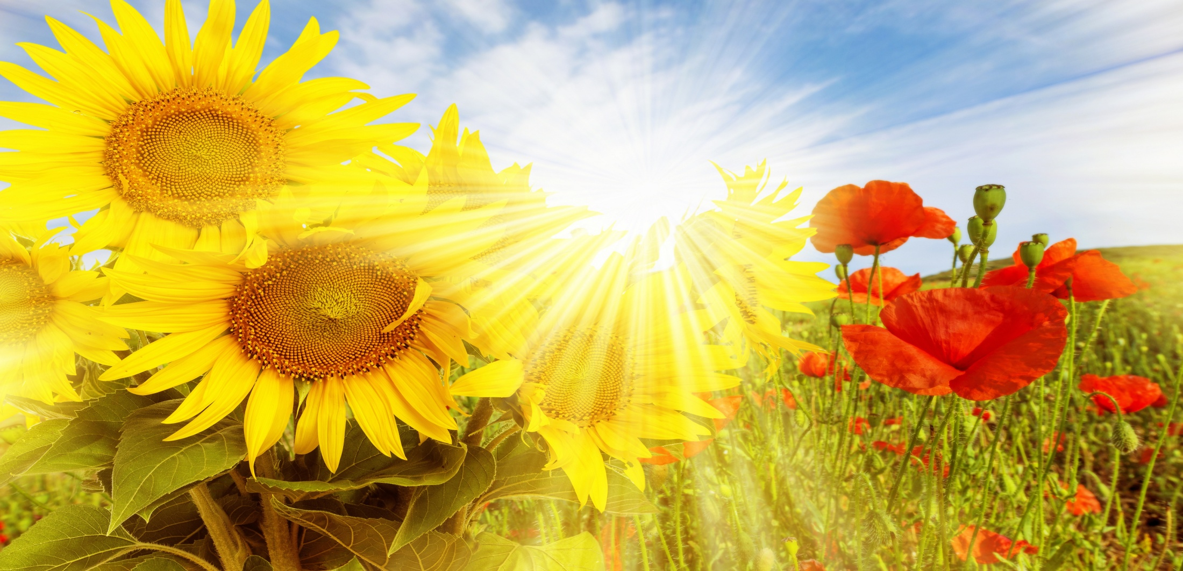
Из чего состоит доброта?
Презентация
Москвитиной И.Г.
Воспитателя I категории
МДОБУ «Детский сад № 14»

Slide 5
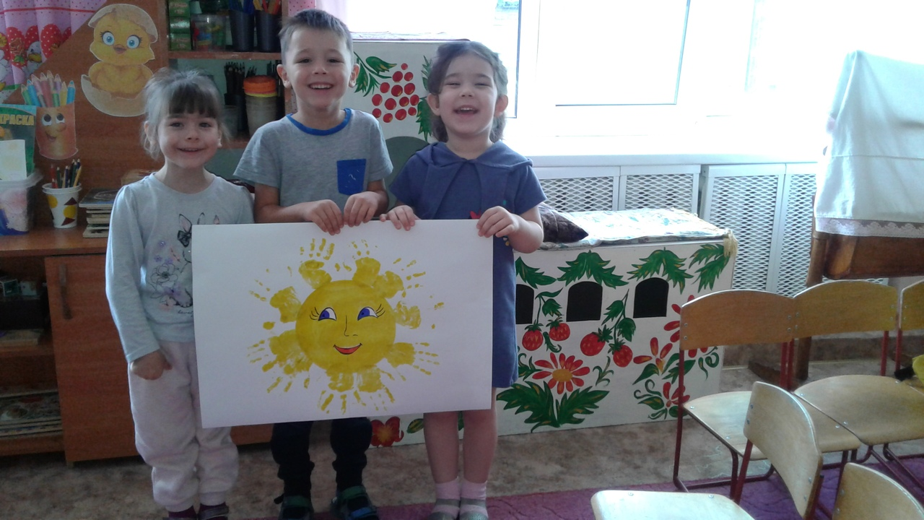
Мы дарим вам радость!

Slide 6
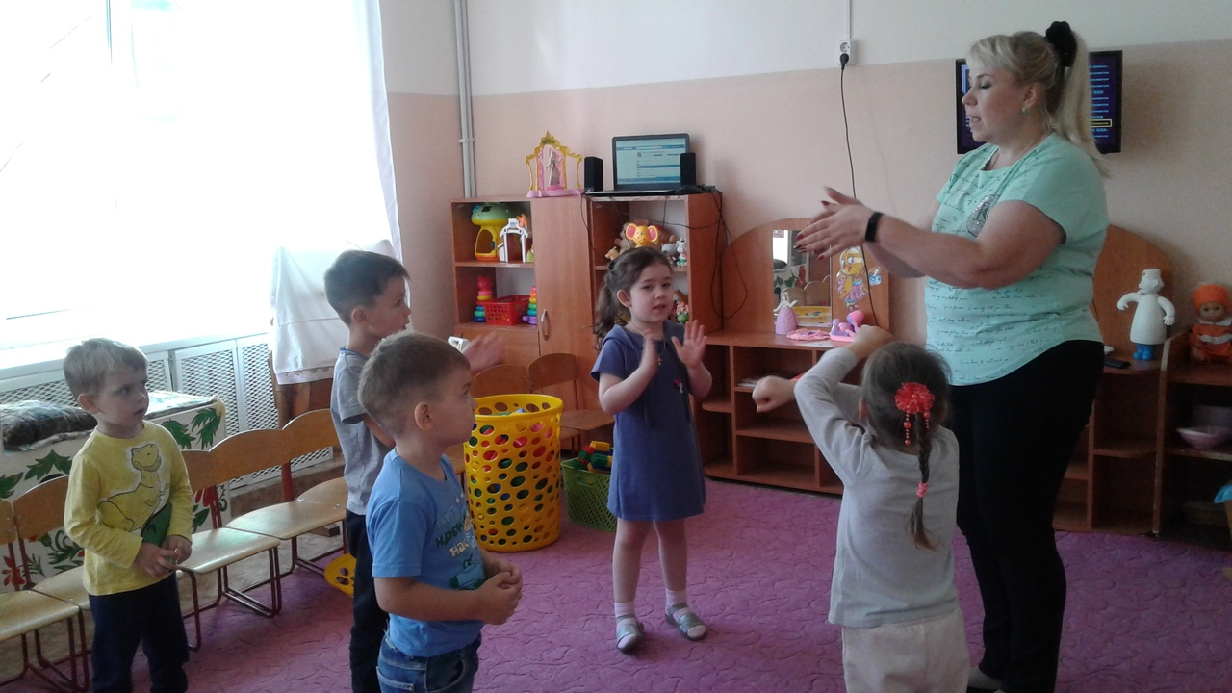
Тепло!

